Slide 1


PHÒNG GIÁO DỤC VÀ ĐÀO TẠO QUẬN LONG BIÊN TRƯỜNG MẦM HOA HƯỚNG DƯƠNG
LĨNH VỰC PHÁT TRIỂN Nhận Thức
Đề tài: Nhận biết tập nói: “Hoa đồng tiền”
Lứa tuổi:Nhà trẻ (24 – 36 tháng)
Người dạy: Nguyễn Bích Vân

Slide 2

Hoạt động 1:
Trò chơi: Hoa nở

Slide 3
Hoạt động 2:
NBTN: Hoa đồng tiền

Slide 4
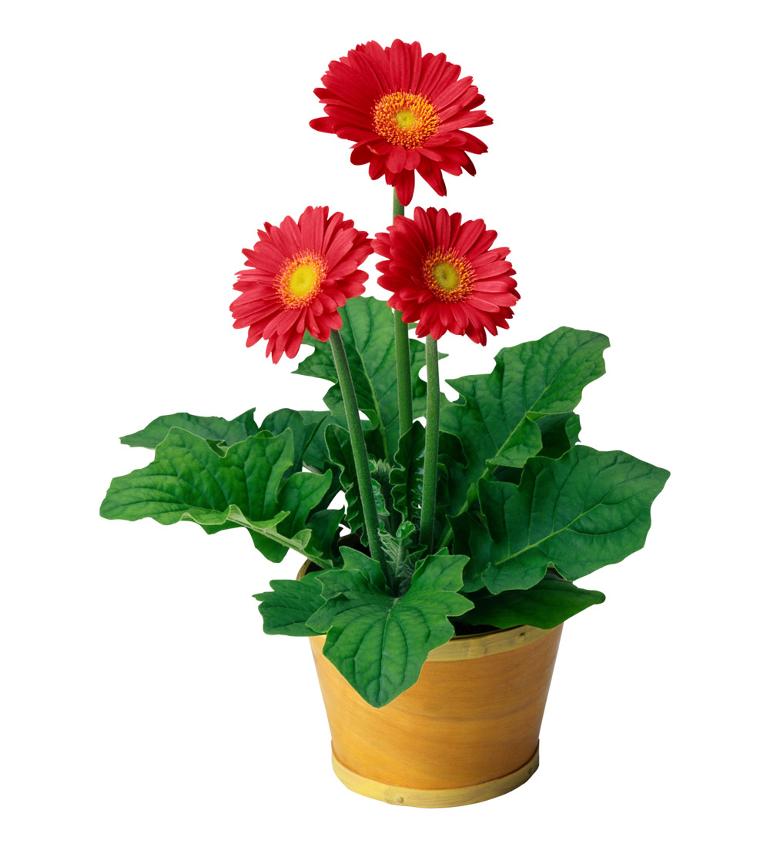

Slide 5
Hoạt động 3:
Mở rộng

Slide 6
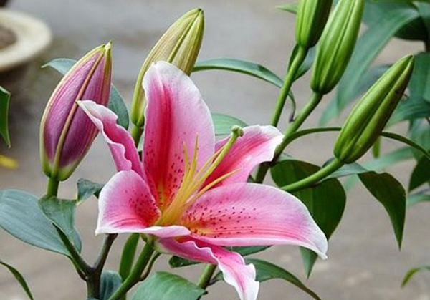



Slide 7
Hoạt động 4:
Củng cố

Slide 8

Trò chơi 1:
Ai tinh mắt

Slide 9
Trò chơi 2:
Ai nhanh hơn

Slide 10

Kết thúc:
Chúc các cô và các bé
mạnh khỏe!

